Slide 1

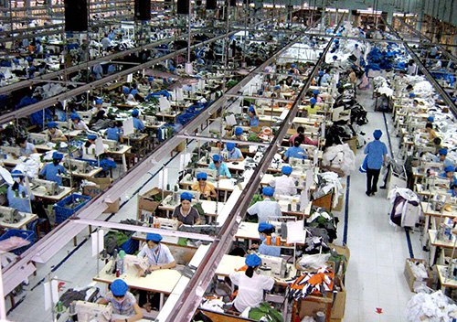
TRƯỜNG CAO ĐẲNG LÝ TỰ TRỌNG TP.HCM
KHOA MAY – THỜI TRANG
GVHD: LAÂM THÒ PHÖÔNG THUØY
LỚP: 20T4 – CNM1

Slide 2

NỘI DUNG TỔNG QUÁT VÀ PHÂN BỔ THỜI GIAN
Stt | Tên các bài, chương mục trong môn học | Tổng số | Lý thuyết | Kiểm tra
1 | Chương 1: Chuẩn bị sản xuất về nguyên phụ liệu | 2 | 2
2 | Chương 2: Chuẩn bị sản xuất về thiết kế | 8 | 8
3 | Chương 3: Chuẩn bị sản xuất về công nghệ | 8 | 7 | 1
4 | Chương 4: Công đoạn cắt | 4 | 4
5 | Chương 5: Công đoạn may | 5 | 4 | 1
6 | Chương 6: Công đoạn hoàn thành | 3 | 3
Tổng cộng |  | 30 | 28 | 2

Slide 3


KIỂM TRA BÀI
Câu hỏi 1:
Sinh viên hãy nêu các phương pháp sang sơ đồ lên vải? Hãy trình bày cụ thể 1 phương pháp mà em cho là tối ưu nhất?
Notes:
3

Slide 4
Câu hỏi 1:
Sinh viên hãy nêu các phương pháp sang sơ đồ lên vải?
Phương pháp xoa phấn
Phương pháp cắt sơ đồ cùng bàn vải
Phương pháp vẽ lại mẫu trên sơ đồ

Slide 5
KIỂM TRA BÀI
Câu hỏi 2:
Sinh viên hãy nêu các yêu cầu kỹ thuật khi trải vải?
Notes:
5

Slide 6
Câu hỏi 2:
Sinh viên hãy nêu các yêu cầu kỹ thuật khi trải vải?
Chiều dài bàn vải được xác định bằng: chiều dài vải + hao phí trải vải (hao phí đầu bàn)
Hao phí trải vải được xác định tùy theo loại vải được trải khoảng 0,6 – 1% chiều dài sơ đồ
Trong lúc trải vải, người trải vải kéo nhẹ đều 2 bên mép vải (phải chú ý khi trải vải các loại hàng như xoa, len, dạ, nhung). Dùng thước gạt thẳng, sát, giữ mép vải 2 bên chồng khít vào nhau, mép vải đứng thành. Cắt đầu vải thẳng, chính xác theo yêu cầu để tránh hao phí vải
Chiều dài của bàn vải phụ thuộc vào chất liệu vải. Để cắt được chính xác thì bàn vải không được dày quá.
+ Vải may áo sơ mi dày tối đa khoảng 200 lớp.
+ Vải quần jean, len, da dày tối đa 100 lớp.

Slide 7
KIỂM TRA BÀI
Câu hỏi 3:
Sinh viên hãy trình bày các phương pháp trải vải?
Hãy chọn nêu ưu và nhược điểm của 1 phương pháp trải vải
Notes:
7

Slide 8
Câu hỏi 3:
Sinh viên hãy trình bày các phương pháp trải vải?
Hãy chọn nêu ưu và nhược điểm của 1 phương pháp trải vải?
Trải vải Ziczăc
Trải vải cắt đầu bàn có chiều
Trải vải cắt đầu bàn không chiều

Slide 9
Phương pháp này các lớp vải được xếp chồng lên nhau phải úp phải, trái úp trái, hoa văn mỗi lớp ngược nhau.
Trải vải Ziczăc
Ưu điểm
- Thích hợp vải trơn, vải hoa văn tự do, vải có hai mặt phải trái giống nhau;
- Tận dụng được công suất của vải.
Nhược điểm
- Không thích hợp vải nhung hay vải có hoa văn một chiều;
- Tiêu hao cho vải lớn.

Slide 10
Trải vải cắt đầu bàn có chiều
Các lớp vải được xếp chồng lên nhau, mặt phải và mặt trái các lớp vải chập vào nhau và có cùng 1 chiều hoa văn nhất định. Mỗi lớp vải trải xong được cắt đầu bàn.
Ưu điểm
- Thích hợp với mọi loại vải có một chiều
- Tiêu hao cho vải là ít.
Nhược điểm
- Lớp vải được cắt xong phải cắt đầu bàn, không tận dụng được công suất trải vải.

Slide 11
Trải vải cắt đầu bàn không chiều
Mỗi lớp vải trải xong được cắt đầu bàn, nhưng hoa văn không theo 1 chiều nhất định. Các lớp vải được xếp chồng lên nhau từng cặp phải úp phải, trái úp trái.
Ưu nhược điểm
- Ưu nhược điểm của phương pháp này là tổng hợp ưu nhược điểm của hai phương pháp trên
Đặc biệt kiểu trải vải này thích hợp cho những sản phẩm có tính đối xứng cao. Khi giác sơ đồ ta chỉ cần giác phân nửa số chi tiết của sản phẩm (như áo jacket)

Slide 12
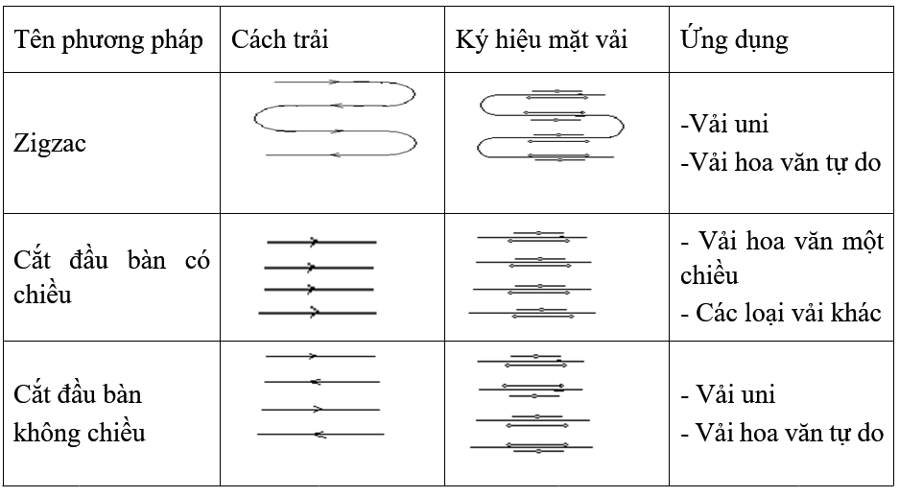
Trải vải cắt đầu bàn không chiều

Slide 13
CHƯƠNG 4
CÔNG ĐOẠN CẮT
(Tiếp theo)

Slide 14

MỤC TIÊU BÀI HỌC
KIẾN THỨC
- Sinh viên biết được những công việc ở công đoạn cắt.

Slide 15
MỤC TIÊU BÀI HỌC
KỸ NĂNG
- Sinh viên làm được những công việc của công đoạn cắt như trải vải, cắt, bóc tập, đánh số, phối kiện, và kiểm tra chất lượng ép dán. Sinh viên vận dụng được vào thực tế sản xuất ở xí nghiệp.

Slide 16
MỤC TIÊU BÀI HỌC
THÁI ĐỘ
- Sinh viên nhận thức tầm quan trọng của công việc cắt nguyên phụ liệu.

Slide 17
Nội dung bài học
2.1 Trải vải
2.2 Sang sơ đồ lên bàn vải
2.3 Cắt
2.4 Đánh số, bóc tập, phối kiện
2.5 Kỹ thuật ép dán

Slide 18
CHƯƠNG 4
CÔNG ĐOẠN CẮT
2.4 Đánh số, bóc tập, phối kiện
Sử dụng dụng cụ đánh số lên chi tiết sản phẩm theo một thứ tự nhất định
Kiểm tra số lớp vải trên bàn vải
Tránh sự khác biệt màu sắc giữa các chi tiết
Để dễ điều động rải chuyền
2.4.1 Đánh số

Slide 19
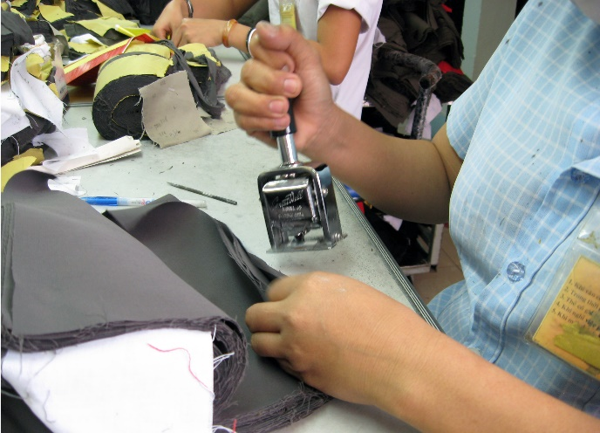
2.4 Đánh số, bóc tập, phối kiện
2.4.1 Đánh số
Hình ảnh đánh số trên chi tiết sản phẩm

Slide 20
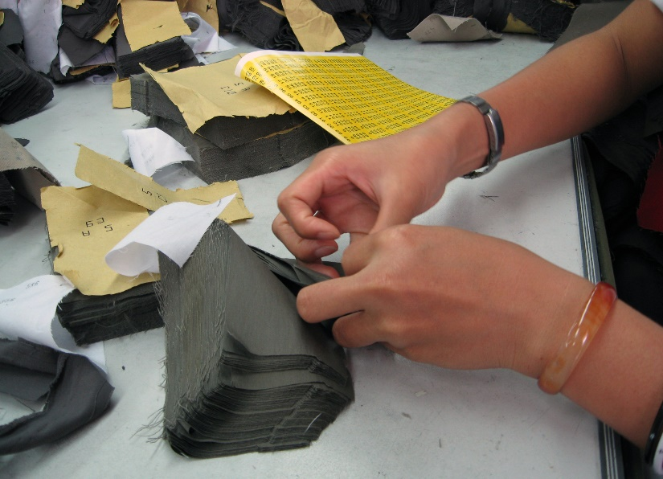
2.4 Đánh số, bóc tập, phối kiện
2.4.1 Đánh số
Hình ảnh dán số trên chi tiết sản phẩm

Slide 21
2.4 Đánh số, bóc tập, phối kiện
2.4.2 Nguyên tắc đánh số
Đánh số vào các nơi qui định theo văn bản của phòng kỹ thuật, có thể đánh ở mặt trái hay mặt phải của sản phẩm tùy theo yêu cầu của khách hang.

Slide 22
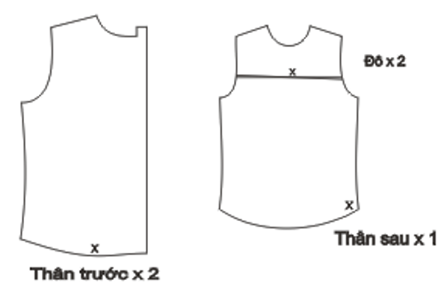
Hình ảnh vị trí đánh số trên chi tiết sản phẩm áo sơ mi

Slide 23
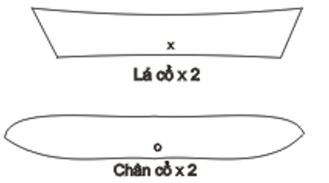
Hình ảnh vị trí đánh số trên chi tiết sản phẩm áo sơ mi

Slide 24
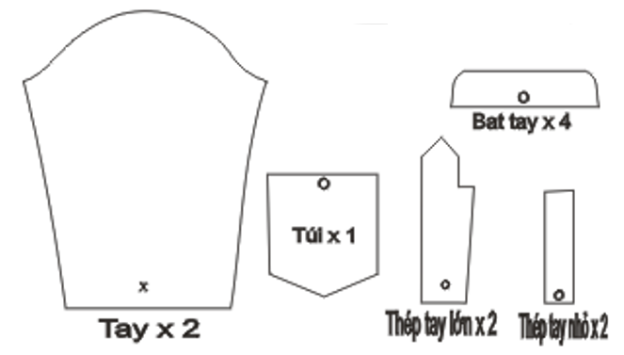
Hình ảnh vị trí đánh số trên chi tiết sản phẩm áo sơ mi

Slide 25
2.4 Đánh số, bóc tập, phối kiện
2.4.3 Bóc tập
Khi bóc tập phải cột riêng từng tập và ghi đầy đủ ký hiệu lý lịch của tập hàng theo quy ước kỹ thuật
Có nhiều hình thức bóc tập: bóc tập theo số lớp vải, bóc tập theo cây vải, bóc tập theo màu vải
Là hình thức phân chia mỗi loại chi tiết trên 1 bàn vải thành nhiều phần, mỗi phần có số lớp vải quy định
Bóc tập

Slide 26
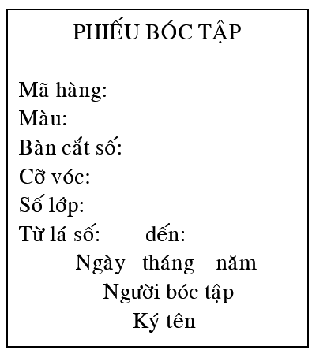
2.4.3 Bóc tập

Slide 27
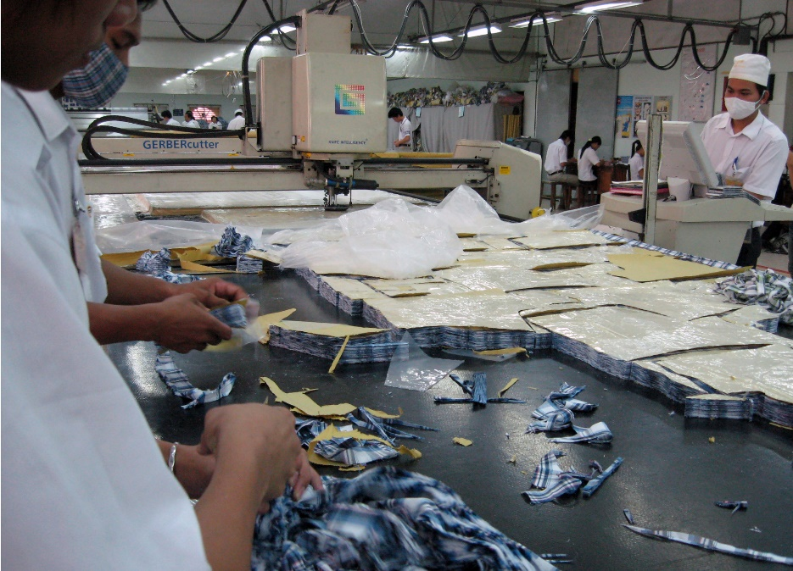
2.4.3 Bóc tập
Hình ảnh minh họa công đoạn bóc tập các chi tiết trên sản phẩm

Slide 28
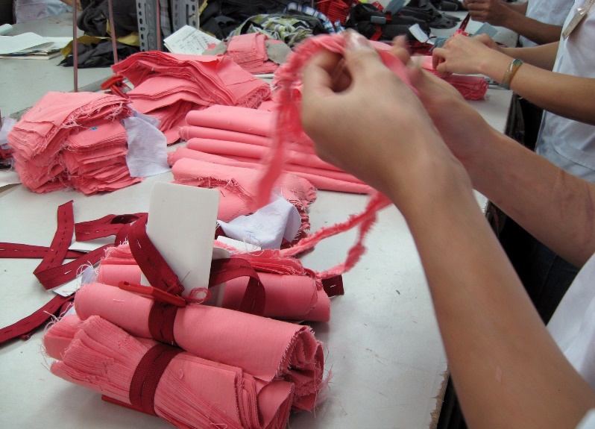
2.4 Đánh số, bóc tập, phối kiện
2.4.4 Phối kiện
Tập hợp tất cả các chi tiết của một sản phẩm thành một kiện để giao, số chi tiết này có thể được buộc lại bằng dây vải hay cho vào bao kín và nhập kho bán thành phẩm
Hình ảnh phối kiện mã hàng

Slide 29
2.5 Kỹ thuật ép dán
2.5.1 Khái niệm
- Ép dán có công dụng để tạo dáng cho sản phẩm, giữ đứng các chi tiết như nẹp áo, nẹp nút, bâu áo,… tạo độ mo ngực áo.
- Khâu ép dán là khâu rất quan trọng, ảnh hưởng trực tiếp đến chất lượng nguyên liệu. Nếu làm không tốt sẽ dẫn đến hậu quả nghiêm trọng làm biến chất nguyên liệu như co rút, đổi màu hoặc cháy chi tiết,… keo không đảm bảo độ dính sẽ gây thiệt hại cho sản xuất hoặc làm giảm chất lượng sản phẩm.

Slide 30
2.5 Kỹ thuật ép dán
2.5.1 Khái niệm
- Ép dán có công dụng để tạo dáng cho sản phẩm, giữ đứng các chi tiết như nẹp áo, nẹp nút, bâu áo,… tạo độ mo ngực áo.
- Khâu ép dán là khâu rất quan trọng, ảnh hưởng trực tiếp đến chất lượng nguyên liệu. Nếu làm không tốt sẽ dẫn đến hậu quả nghiêm trọng làm biến chất nguyên liệu như co rút, đổi màu hoặc cháy chi tiết,… keo không đảm bảo độ dính sẽ gây thiệt hại cho sản xuất hoặc làm giảm chất lượng sản phẩm.

Slide 31
2.5 Kỹ thuật ép dán
2.5.2 Kiểm tra chất lượng ép dán
Kiểm tra độ bám dính của mex vào vải
Thử độ bền của mex trong sử dụng

Slide 32
Kiểm tra độ bám dính của mex vào vải
- Ta ép dán mex lên vải có kích thước 10 x 20cm. Các thông số nhiệt độ, áp suất và thời gian phù hợp với loại mex và nguyên liệu. Sau đó tách lớp vải và lớp mex ra đến 1/2 chiều dài. Đưa mẫu vật đó vào đo ở máy đo cường lực kéo đứt (cường lực dùng để kéo tách hoàn toàn lớp mex và vải).
- Lúc chi tiết ép còn nóng khoảng 50⁰C ta tách mex và vải ra nếu thấy lớp keo dính chảy đều ra toàn bộ bề mặt tiếp xúc thì đạt yêu cầu. Lúc chi tiết khô, nếu thấy hạt keo dính đều ở 2 bên mép vải của 2 chi tiết thì chất lượng ép dán đạt yêu cầu.

Slide 33
Thử độ bền của mex trong sử dụng
- Mẫu vật sau khi ép dán chờ cho nguội và khô đem đi giặt và ủi khoảng 10 lần. Nếu thấy mex bị bong dộp khỏi vải thì chất lượng ép dán không đạt yêu cầu.

Slide 34
2.5 Kỹ thuật ép dán
Do loại dựng (mex) không tốt, không phù hợp hoặc đã quá thời hạn sử dụng
Do sử dụng nhiệt độ, thời gian và lực nén trong quá trình ép dán không phù hợp với loại mex và nguyên liệu đã chọn.
Có 2 nguyên nhân chính
2.5.3 Nguyên nhân dẫn đến chất lượng ép dán không đạt yêu cầu

Slide 35
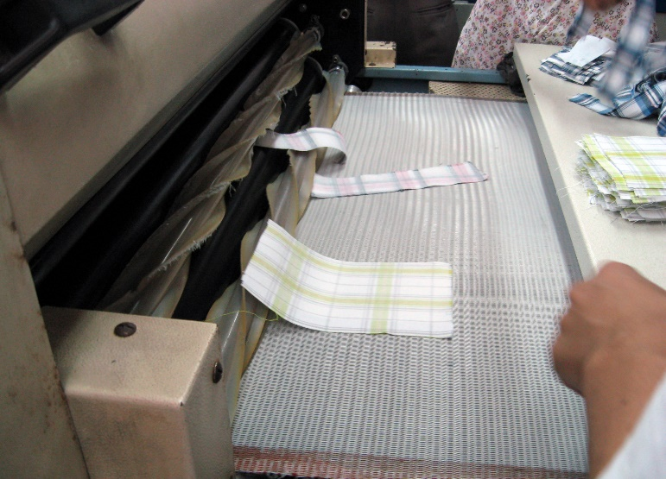
Một số hình ảnh minh họa
Hình ảnh minh họa máy ép dán

Slide 36
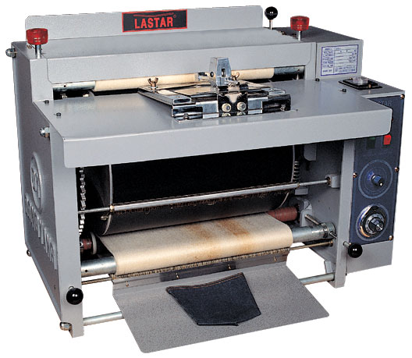
Một số hình ảnh minh họa
Máy ủi định hình túi quần jean chuyền bó

Slide 37
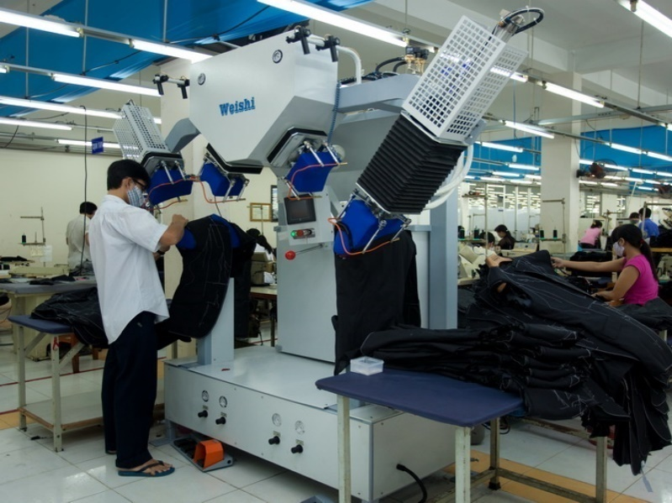
Một số hình ảnh minh họa
Máy ủi đầu vai sau khi may đệm tay chuyền bó

Slide 38


Slide 39

CÂU HỎI VỀ NHÀ
1. Nêu mục đích – yêu cầu của công việc đánh số, bóc tập, phối kiện?

Slide 40
CHƯƠNG 5
CÔNG ĐOẠN MAY

Slide 41
MỤC TIÊU BÀI HỌC
KIẾN THỨC
- Sinh viên biết mô hình sản xuất ở giai đoạn may và biết cách triển khai một số công việc ở giai đoạn này một cách hợp lý.

Slide 42
MỤC TIÊU BÀI HỌC
KỸ NĂNG
- Sinh viên triển khai được các công đoạn may ở xí nghiệp.

Slide 43
MỤC TIÊU BÀI HỌC
THÁI ĐỘ
- Sinh viên nhận thức tầm quan trọng của công đoạn may.

Slide 44
Nội dung bài học
2.1 Mô hình công đoạn may
2.2 Triển khai dây chuyền sản xuất
2.3 Phương pháp triển khai dây chuyền sản xuất

Slide 45
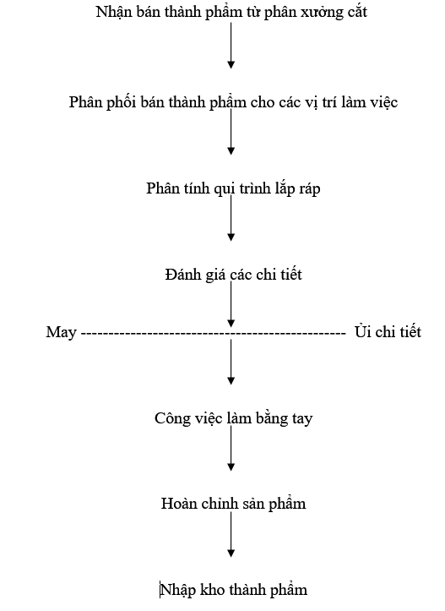
CHƯƠNG 5: CÔNG ĐOẠN MAY
2.1 Mô hình công đoạn may

